Slide 1
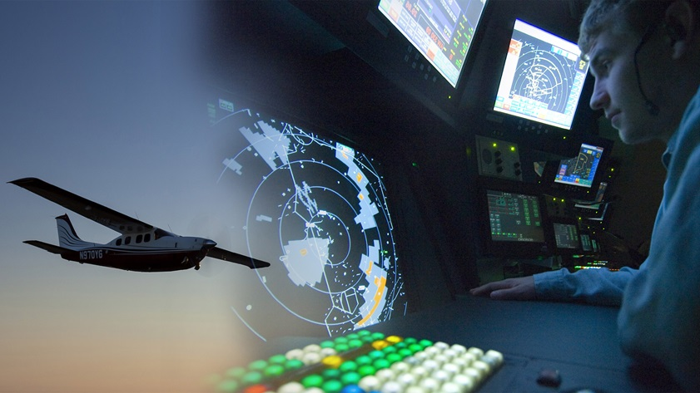

Pracownia programów użytkowych
Kontrola ruchu lotniczego
Zebrał i opracował : Maciej Belcarz

Slide 2
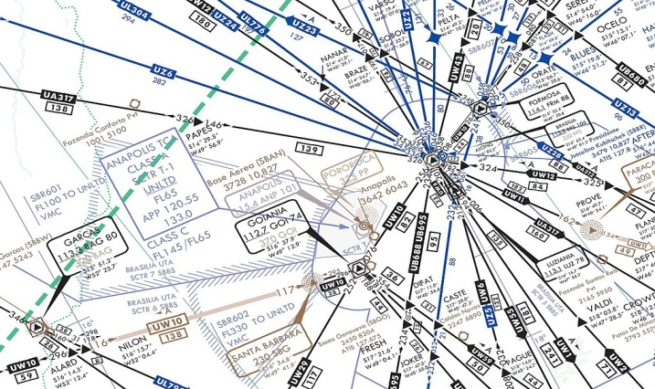
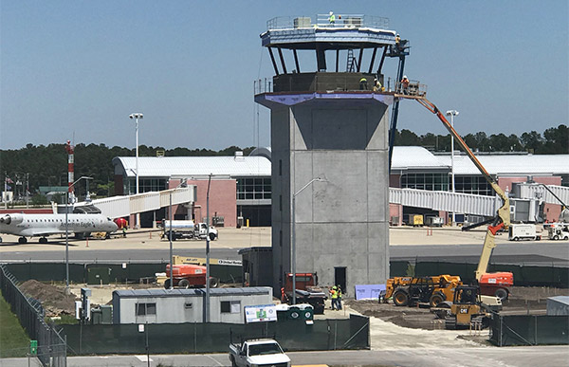
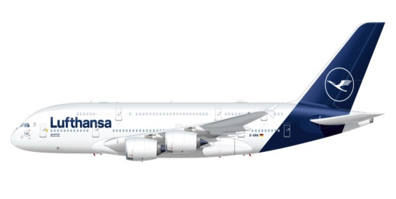
Przestrzeń powietrzna kontrolowana
Samoloty komunikacyjne
Instrumental Flight Rules
Air Traffic Control

Slide 3
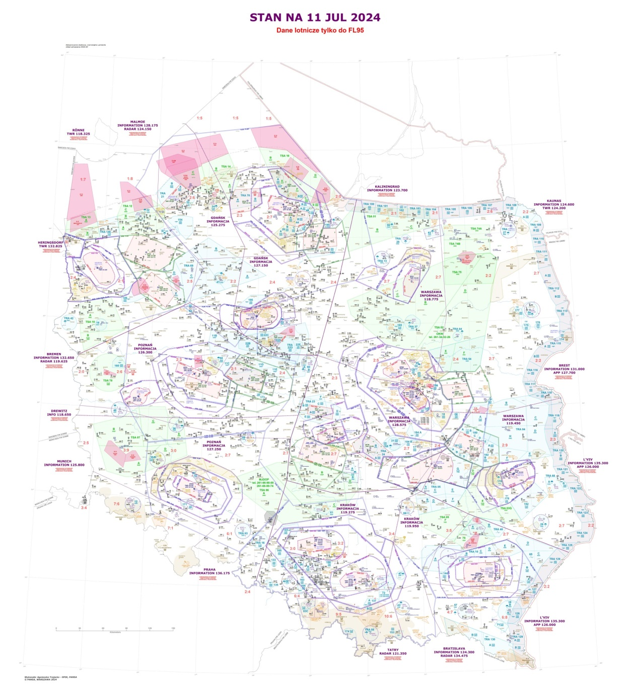
Światowa przestrzeń powietrzna podzielona jest na obszary/rejony
Informacji powietrznej (FLIGHT INFORMATION REGIONS – FIR)

Slide 4
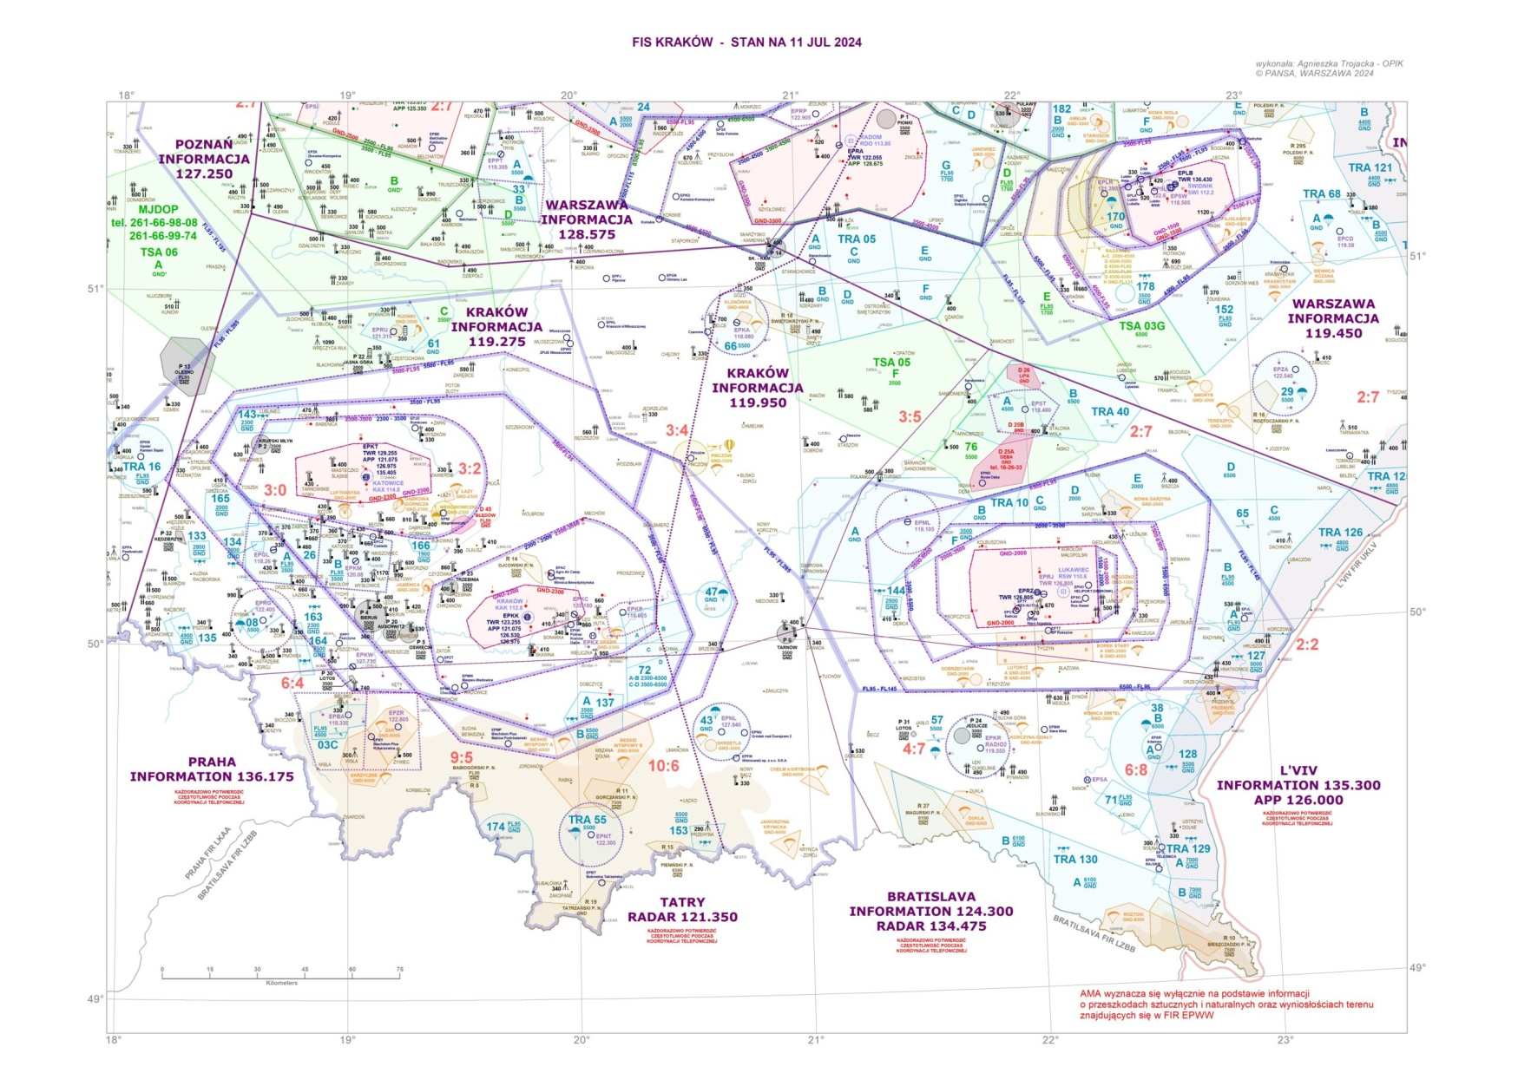
Polska Agencja Żeglugi Powietrznej obsługuje tysiące lotów wykonywanych w przestrzeni kontrolowanej i niekontrolowanej. Na straży bezpieczeństwa statków powietrznych i pasażerów stoją pracownicy służb ruchu lotniczego: kontrolerzy oraz informatorzy Służby Informacji Powietrznej (FIS).

Slide 5
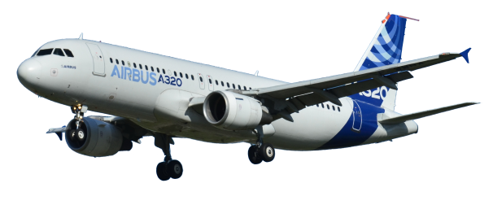

SEPARACJA
PIONOWA W CZASIE LOTU
LOTNISKA
OBSZARY KONTROLI RADAROWEJ
PODŁUŻNA W CZASIE LOTU
2 min – przy tej samej drodze startowej
1 minuta przy różne drodze startowej
Występują różnice między wielkością samolotów (duży – mały : 3 min)
30 NM
20 NM United States , 10 min : Atlantyk, Pacyfik, Afryka
5 NM : po dolocie do TMA
1000 ft : samoloty lecące tą samą drogą lotniczą.
Sąsiadujące trasy mogą mieć ten sam poziom
60 MN : dla samolotów lecących w tym samym kierunku na tej samej trasie

Slide 6
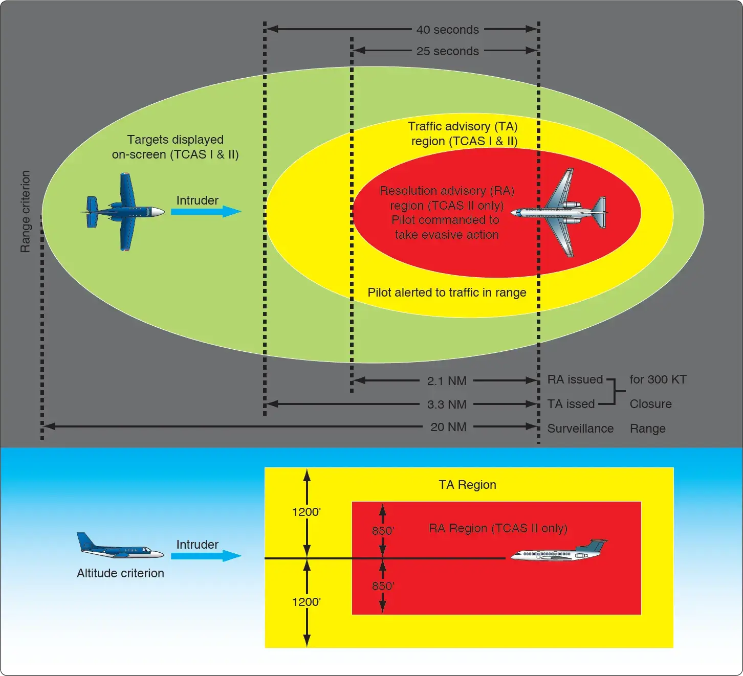
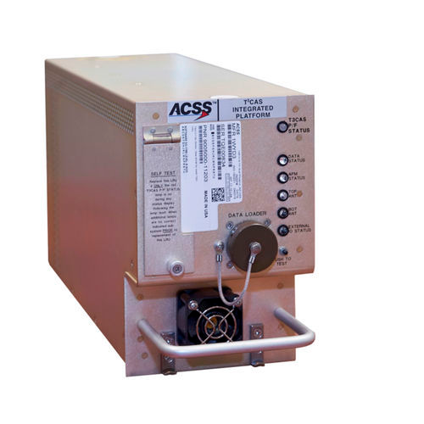
TCAS (Traffic Alert and Collision Avoidance System)
Pokładowy system zapobiegający zderzeniom statków powietrznych oparty za komunikacji transponderów samolot - samolot

Slide 7
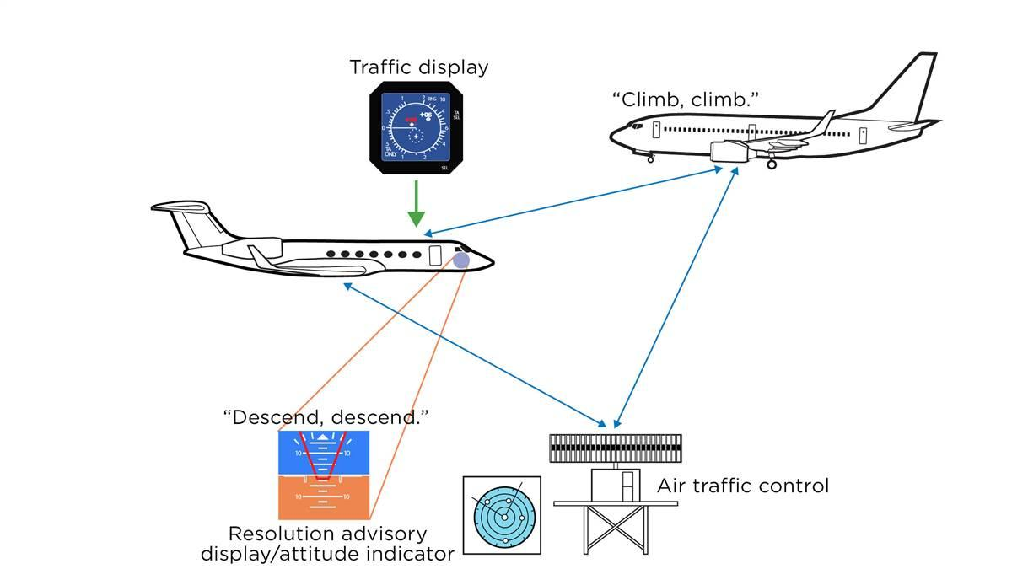
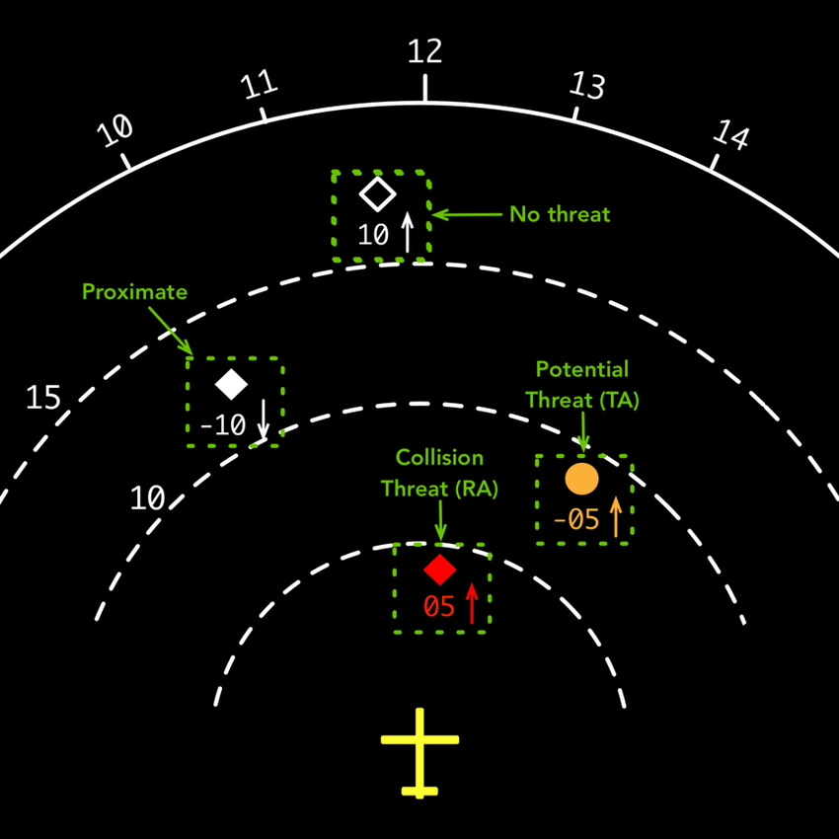
TCAS (Traffic Alert and Collision Avoidance System)

Slide 8
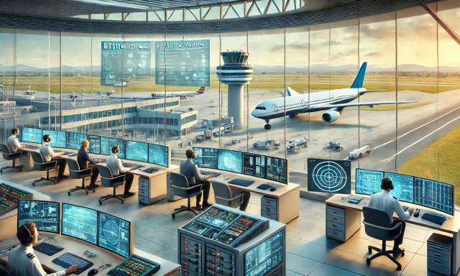
Kontrolerzy ruchu lotniczego
(Air Traffic Control Officers)
Kontrolerzy‌ wieży
(Tower Controllers)
Odpowiadają za zarządzanie ruchem lotniczym ⁣na pasie​ startowym⁣ i​ wokół lotniska. Koordynują ‍starty i lądowania,
a także ingerują w ​przypadku sytuacji awaryjnych
Kontrolerzy podejścia​ (Approach Controllers)
Kontrolerzy obszaru
⁢(En-route Controllers)
Zarządzają lotami, ⁢które zbliżają się do lotniska. Ich​ celem ⁣jest ⁣zapewnienie‌ płynności ruchu ‌podczas⁤ lądowania,
⁢ a także ​zapewnienie⁢ bezpiecznego oddalenia samolotów od⁤ siebie.
⁤Odpowiadają za samoloty w trakcie lotu‌ i utrzymują nad ⁢nimi kontrolę ⁢nad większym‌ obszarem powietrznym. Działają ⁢na wysokości lotu i zapewniają ‍bezpieczne separacje między różnymi jednostkami powietrznymi.
Kontrolerzy ​radarowi‍ (Radar Controllers)
Używają ⁤radarów do monitorowania ruchu ‍samolotów. Ich technologia pozwala na ciągłe⁢ śledzenie‍ pozycji i ⁣działania‍ statków powietrznych, ⁤co jest kluczowe w zapobieganiu kolizjom.

Slide 9
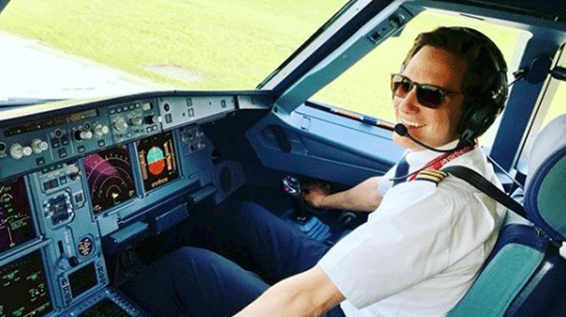
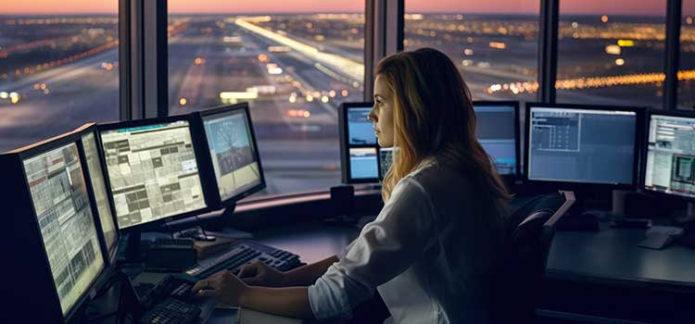
KOMUNIKACJA - PROCEDURY
Readbacks
Powtórzenie ⁤przez pilota przekazanych instrukcji, co zapewnia⁢ ich poprawność.
ATC ‌Clearances
Formalne zezwolenie na wykonanie określonego manewru.
Traffic Advisories
Informacje o innych samolotach w pobliżu, ⁤aby unikać kolizji.

Slide 10
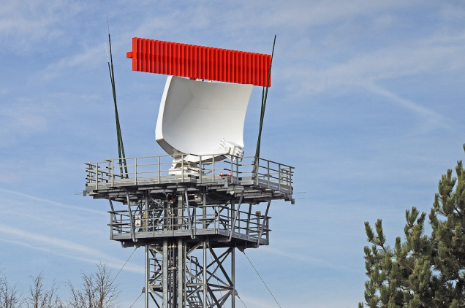
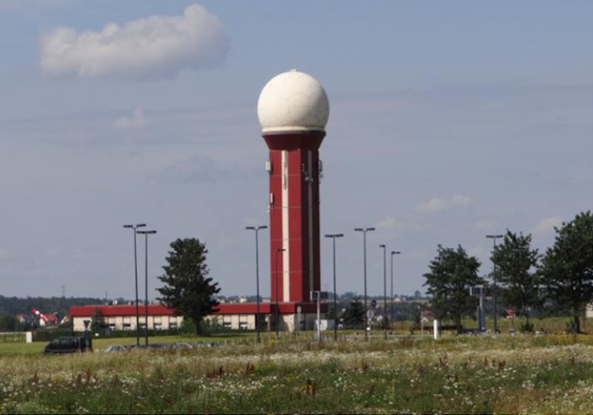
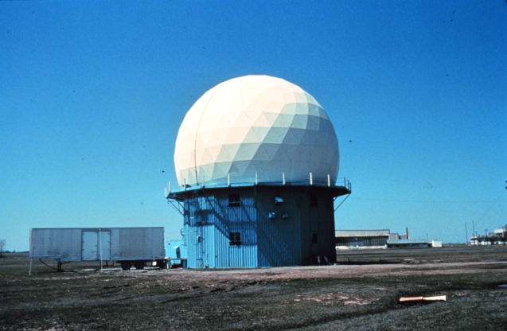
KOMUNIKACJA - RADARY
WTÓRNY
Współpracuje z transponderami na pokładach samolotów, umożliwiając⁢ identyfikację jednostek oraz ich wysokość.
PIERWOTNY
Wykrywa obiekty na podstawie odbicia fal radiowych, idealny do ⁢śledzenia samolotów, które nie są wyposażone
w‍ transpondery.
DOPPLERA
Umożliwia pomiar prędkości obiektów, co ⁣jest przydatne przy analizy ruchu
i zmniejszania ‌ryzyka kolizji.

Slide 11
Międzynarodowe‍ standardy w kontroli ruchu lotniczego
STANDARTY ATC
BEZPIECZEŃSTWO
EFEKTYWNOŚĆ
WSPÓŁPRACA MIĘDZYNARODOWA
OCHRONA ŚRODOWISKA
WYMIANA DANYCH
STANDARYZACJA PROCEDUR
INWESTYCJE W TECHNOLOGIE
WSPÓLNE ĆWICZENIA

